Slide 1
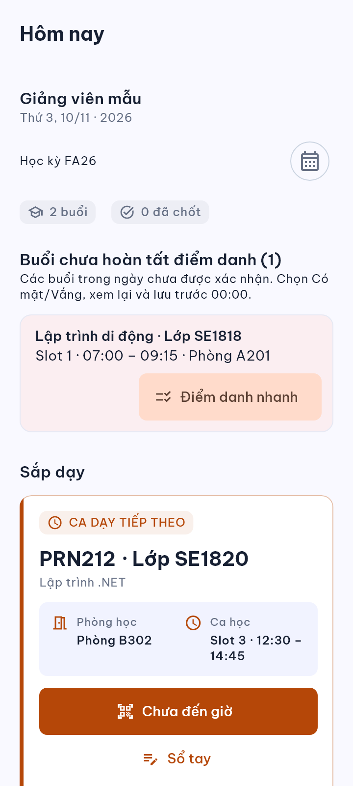
PRM323 / LAB 02 / PROJECT OVERVIEW
FAP Smart Lecturer
Mobile cho giảng viên đại học
Tìm đúng buổi dạy, mở phiên QR và chốt điểm danh. Sổ tay lưu phần cần tiếp nối theo từng buổi.
Nhóm 1
Mobile và Desktop phục vụ giảng viên. Sinh viên check-in trên web. Dữ liệu điểm danh dùng chung Cloud Functions và Cloud Firestore.
GitHub repository
Figma thiết kế
FAP Smart Lecturer / PRM323
01 / 12
Notes:
https://github.com/FeliCd/lecture_mobile
https://www.figma.com/design/169fw8e2Ncj7lUaQHDwinp/PRM323-Lab2-%E2%80%94-FAP-Smart-Lecturer?node-id=7-6
Phạm vi Lab 2: thiết kế Mobile giảng viên. Ảnh Hôm nay từ Flutter với dữ liệu mẫu, commit 8298cc0. Nhóm 1 theo bản gốc.

Slide 2
PRM323 / LAB 02 / PROBLEM & PERSONA
Điểm danh đúng buổi khi giảng viên đang bận
Giảng viên chuyển lớp giữa các tiết, dễ nhầm buổi hoặc quên hoàn tất điểm danh. Khi xử lý ngoại lệ, họ cần biết kết quả đã được ghi hay chưa.
Persona | Nhu cầu | Mục tiêu kiểm thử
Thầy Minh · chính | Nhận đúng lớp, phòng và slot khi chuyển tiết. | ≤30 giây để vào đúng phiên.
Cô An | Sửa đúng sinh viên, giữ lý do khi lỗi. | ≤90 giây để sửa và đối chiếu.
Cô Linh | Tìm lại ghi chú gắn với đúng buổi. | ≤120 giây để lưu và tìm lại.
Các mốc trên dùng để thiết kế bài thử với giảng viên.
FAP Smart Lecturer / PRM323
02 / 12
Notes:
https://github.com/FeliCd/lecture_mobile/blob/493cb29/ux/persona.md
https://github.com/FeliCd/lecture_mobile/blob/493cb29/ux/research-plan.md
Mục tiêu dự kiến, chưa đo với người dùng thật.

Slide 3
PRM323 / LAB 02 / INFORMATION ARCHITECTURE
Bốn tab chính trên Mobile
S00 Đăng nhập Google. Sau khi vào app, S11 Tài khoản và giao diện mở từ ảnh đại diện.
Tab cấp cao | Màn hoặc chức năng cấp con
S01 Hôm nay | S03 Phiên điểm danh, S06 Sổ tay, S07 Trợ lý
S02 Lịch dạy | Lịch ngày / tuần, S03 Phiên điểm danh, S06 Sổ tay
S04 Lớp học | S05 Chi tiết lớp, S10 Công cụ lớp và nhập dữ liệu
S08 Cập nhật | Chi tiết bài viết, S09 Thư viện đã lưu
S03E Sửa điểm danh là dialog trong S03.
FAP Smart Lecturer / PRM323
03 / 12
Notes:
https://github.com/FeliCd/lecture_mobile/blob/493cb29/ux/user-flow.md
https://github.com/FeliCd/lecture_mobile/blob/493cb29/lib/lab2/app.dart
https://www.figma.com/design/169fw8e2Ncj7lUaQHDwinp/PRM323-Lab2-%E2%80%94-FAP-Smart-Lecturer?node-id=7-6

Slide 4
PRM323 / LAB 02 / THREE USER FLOWS
Ba luồng và cách phục hồi
F01
S01 Hôm nay
Chọn lớp và slot
S03 Mở hoặc tiếp tục phiên
Mở phiên
Thay thế: vào từ S02 Lịch dạy.
Chưa đến giờ hoặc mất quyền: quay về lịch.
F02
S03 Danh sách sinh viên
S03E Chọn trạng thái, nhập lý do
Lưu và kiểm kết quả
Sửa điểm danh
Thay thế: tìm bằng bộ lọc.
Timeout: giữ lý do, đối chiếu bản ghi rồi thử lại.
F03
S01 hoặc S02 Chọn buổi
S06 Sổ tay: ghi nội dung
Mở lại đúng buổi đã ghi
Tìm lại ghi chú
Thay thế: tìm buổi từ S07 Trợ lý.
Lưu lỗi: giữ nội dung và thử lại trên cùng máy.
Mở user flow trong repo
FAP Smart Lecturer / PRM323
04 / 12
Notes:
https://github.com/FeliCd/lecture_mobile/blob/493cb29/ux/user-flow.md
F01: chỉ tạo khi người dùng xác nhận; Sổ tay ở F03 lưu trên thiết bị. Trong demo, dùng phiên và roster mẫu.

Slide 5
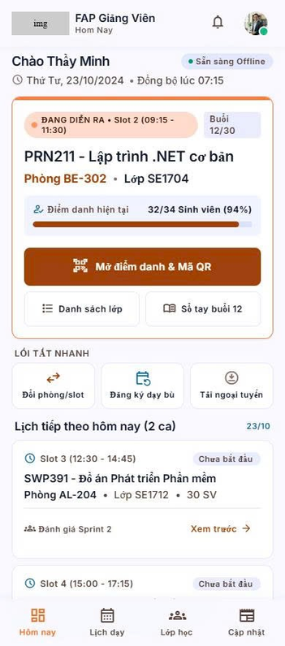
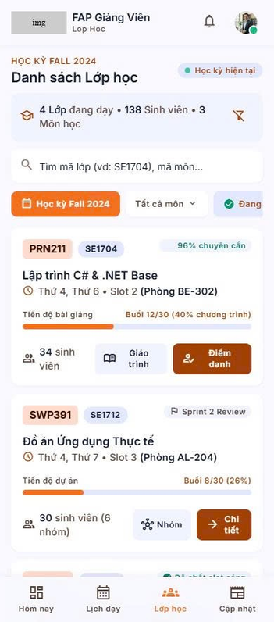
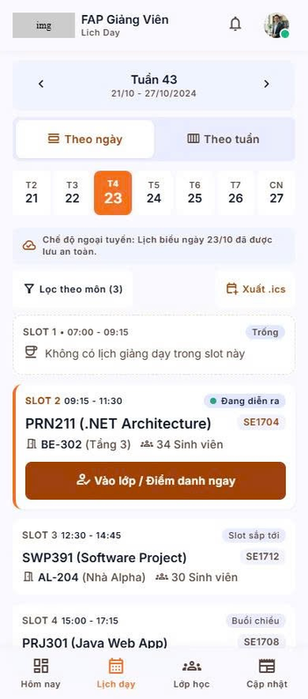
PRM323 / LAB 02 / AI UI GENERATION
Prompt và UI ban đầu từ Stitch
Persona và tác vụ
Thầy Minh dùng điện thoại một tay giữa các tiết. Cần nhận đúng lớp, phòng và slot trước khi mở phiên QR.
Nền tảng và ràng buộc
Android, Material 3, khung 360 × 800 dp. Trạng thái có chữ và icon. Sửa điểm danh cần lý do.
Phong cách
Cam FPT cho hành động chính, nền trung tính và thẻ phẳng.
Hôm nay
Lớp học
Lịch dạy
Prompt nguyên văn
Dự án Stitch
Ảnh từ bộ Lab 2 gốc
FAP Smart Lecturer / PRM323
05 / 12
Notes:
https://github.com/FeliCd/lecture_mobile/blob/493cb29/design/DESIGN.md
https://stitch.withgoogle.com/projects/779441761363722833
Ảnh từ trang 7 của PRM323_LAB02.pptx. Prompt nguyên văn lưu trong repo:
Design a mobile app (Android, Material 3, 360x800 dp) called "FAP Smart Lecturer" for university lecturers in Vietnam. All UI text in Vietnamese.
PERSONA: Thầy Minh, 35, a lecturer who teaches 3–4 different classes per day and moves between rooms. He checks his phone while standing, often one-handed, with unstable Wi-Fi, a few minutes before class. Pain points: too much text slows scanning, he scrolls past the QR to find one student, and he confuses classes with similar subject names.
PRIMARY TASK: In under 30 seconds, identify the correct teaching session (subject, class code, slot, room), open or resume its attendance session, show a QR code for students to scan, then find one student and change their status.
SCREENS (8): 1) Google sign-in; 2) "Hôm nay" today dashboard with the current/next session card and quick actions; 3) "Lịch dạy" timetable with day/week toggle; 4) "Lớp học" class list with search; 5) class detail with tabs Sinh viên / Điểm danh / Buổi học / Thống kê; 6) live attendance session with segmented QR | Sinh viên, a large QR with countdown, and a searchable student list; 7) "Sổ tay" lesson notebook tied to one session (before/after class notes, autosave); 8) "Cập nhật" subject news feed with source and date.
Bottom navigation with 4 tabs: Hôm nay, Lịch dạy, Lớp học, Cập nhật. Account via avatar in the top app bar.
CONSTRAINTS: attendance statuses are exactly Có mặt, Đi trễ, Vắng, Vắng có phép, each shown with icon + text + color (never color alone). Editing a status requires a reason. Ending a session needs a confirmation dialog. Every list needs loading, empty and error states with a recovery action. Touch targets at least 48x48 dp, body text at least 14 sp, text contrast at least 4.5:1.
STYLE: FPT campus orange. Accent #F37021 only for highlights; action/button color #B54708 with white text; text #172033, secondary text #667085; background #F7F8FA; flat white cards with 1px #E7EAF0 border, radius 12; controls radius 8; spacing 4/8/12/16/24. Clean, calm, productivity-focused. No gradients, no glow, no decorative illustrations, no fake charts.

Slide 6
PRM323 / LAB 02 / AI ITERATIONS & CRITIQUE
Ba mục tiêu tinh chỉnh và bảy vấn đề UX
Vòng / màn | Phát hiện UX cần xử lý | Hướng tinh chỉnh
R1 · S01, S02, S05 | Thông tin lặp. Chữ phụ nhỏ. Tên “Trợ lý” và “Sổ tay” khó phân biệt. | Ưu tiên lớp, slot và phòng. Dùng nhãn rõ theo ngữ cảnh.
R2 · S03, S03E | Chip lọc bị cắt. Trạng thái chọn khó nhận biết. | Giữ tìm và lọc. Dùng dấu chọn. Giữ lý do nếu lưu lỗi.
R3 · S01–S03 | Viền điều khiển nhạt. Thiếu ảnh kiểm bố cục 412 dp. | Kiểm tương phản sáng / tối và bề rộng 412 dp.
Cần gắn ảnh Stitch trước và sau cho từng vòng.
Mở ba prompt tinh chỉnh
FAP Smart Lecturer / PRM323
06 / 12
Notes:
https://github.com/FeliCd/lecture_mobile/blob/493cb29/design/DESIGN.md
https://github.com/FeliCd/lecture_mobile/blob/493cb29/design/design-decisions.md
Các mục R1–R3 là prompt trong hồ sơ. Cần đối chiếu lịch sử Stitch để xác nhận ảnh từng vòng.
On the "Hôm nay" screen, reduce text density. Each session card shows only: time + slot, subject code, class code, room, and one status chip. Remove repeated descriptions and helper paragraphs. Make the current session card visually dominant and place its primary action ("Mở phiên" or "Tiếp tục phiên") at the bottom of the card within thumb reach. Keep all text at least 14 sp.
Design the "Sửa điểm danh" bottom sheet over the live session screen. Show the student's full name, student ID, class and slot at the top so the lecturer can confirm the right person. Four status choice chips (Có mặt, Đi trễ, Vắng, Vắng có phép) with icon + text. A required "Lý do" text field. Primary button "Lưu" shows a spinner and "Đang lưu…" while saving and cannot be pressed twice. Also design the error state: the sheet stays open, the reason text is preserved, and an inline message says the result is uncertain and asks to check the record before sending again.
Create the dark theme for all screens: background #111A29, surface #1B2535, text #EDF2FA, secondary text #AEBBD0, primary #FFB181 with dark text #24150D on buttons. Make every input and chip border at least 3:1 contrast against its background in both light and dark themes. Check that status colors stay distinguishable without color by keeping their icons. Show the live session screen and the class list at 412 dp width as well.

Slide 7
PRM323 / LAB 02 / DESIGN DECISIONS
Quyết định sau khi phản biện AI
Quyết định | Màn và thay đổi | Lý do
Accept | S03 tách QR và Sinh viên. | Thầy Minh mở QR nhanh, vẫn tìm được sinh viên mà không cuộn qua QR.
Modify | S01 đưa bộ chọn kỳ vào S11. | Trang Hôm nay ưu tiên buổi học. Kỳ đang dùng vẫn hiện trên trang.
Modify | S03E giữ lý do khi ghi lỗi. | Cô An có thể đối chiếu bản ghi và thử lại mà không nhập lại.
Reject | Giữ lý do sửa và xác nhận chốt. | Giảng viên kiểm tra đúng người và đúng phiên trước khi ghi.
Mở hồ sơ quyết định
FAP Smart Lecturer / PRM323
07 / 12
Notes:
https://github.com/FeliCd/lecture_mobile/blob/493cb29/design/design-decisions.md
https://github.com/FeliCd/lecture_mobile/blob/493cb29/lib/lab2/attendance_actions.dart
https://github.com/FeliCd/lecture_mobile/blob/493cb29/lib/lab2/live_attendance.dart

Slide 8
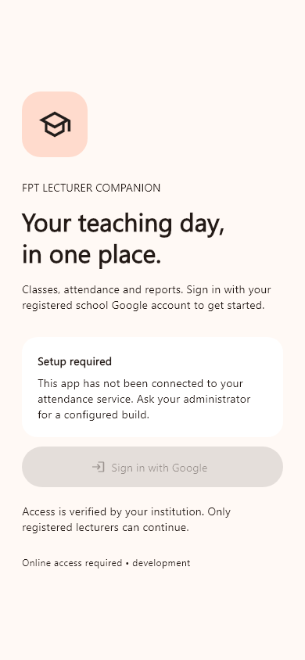
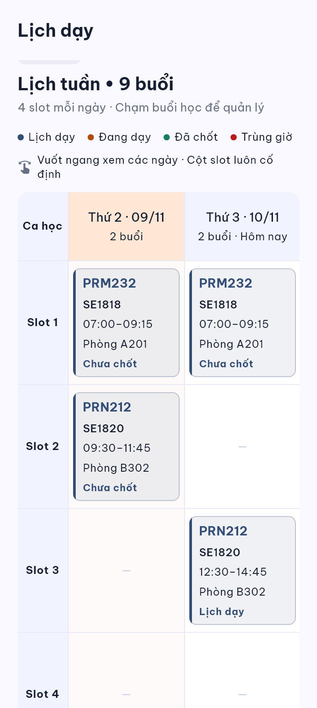
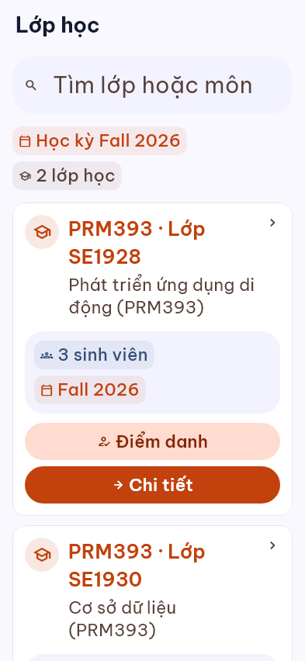
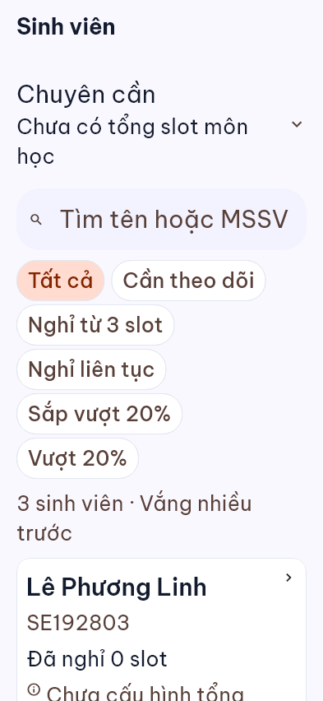
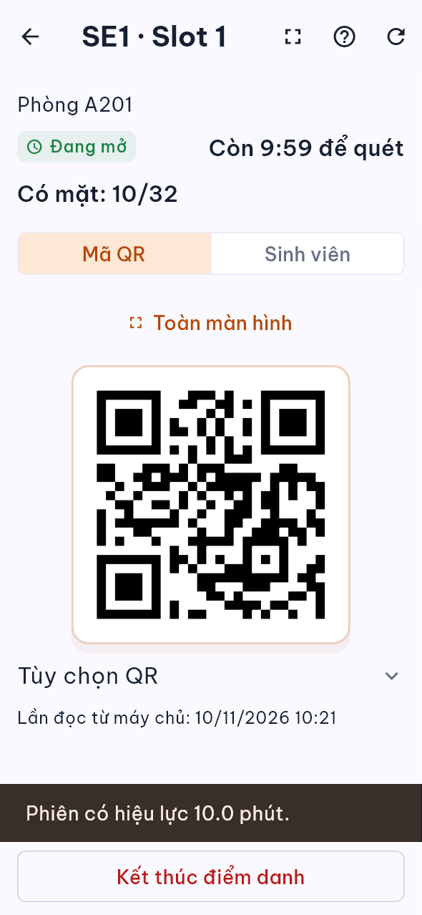
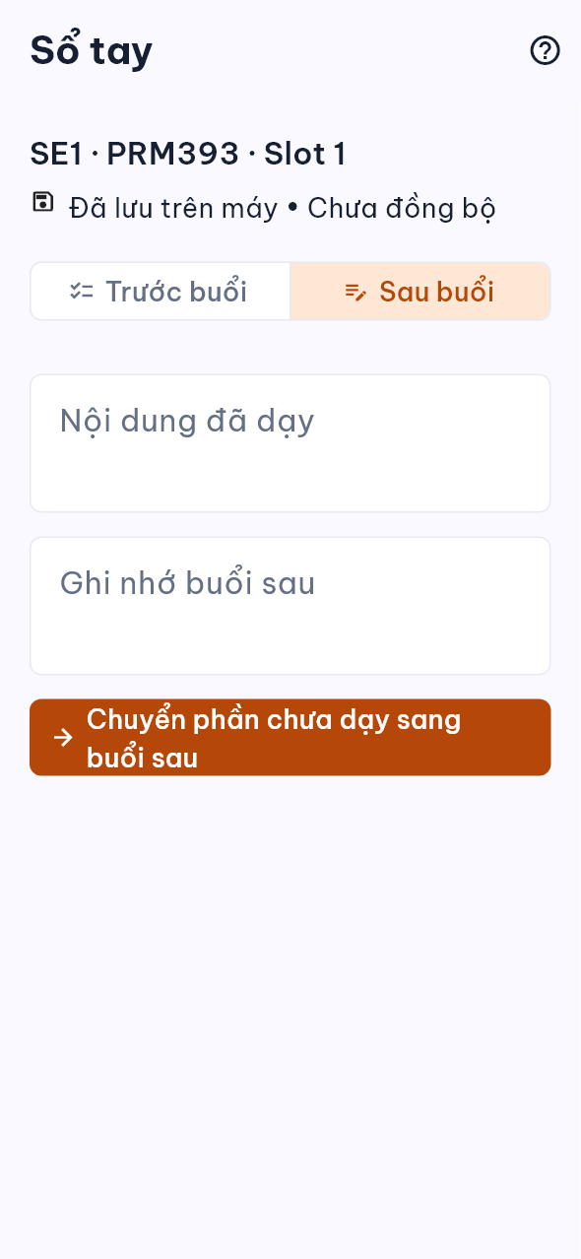
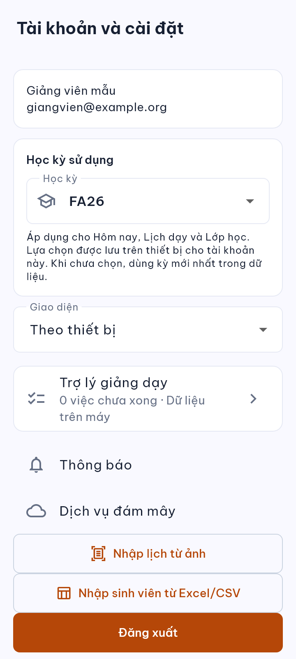
PRM323 / LAB 02 / WIREFRAME & FINAL UI
Tám màn để đối chiếu với thiết kế
S00 Đăng nhập
S01 Hôm nay
S02 Lịch dạy
S04 Lớp học
S05 Chi tiết lớp
S03 Phiên QR
S06 Sổ tay
S11 Tài khoản
Ảnh giao diện Flutter từ các lần chụp của dự án. Mở Figma 02 Wireframe và 03 Final UI để đối chiếu từng màn.
Mở Figma
FAP Smart Lecturer / PRM323
08 / 12
Notes:
https://github.com/FeliCd/lecture_mobile/blob/493cb29/design/screen-spec.md
https://www.figma.com/design/169fw8e2Ncj7lUaQHDwinp/PRM323-Lab2-%E2%80%94-FAP-Smart-Lecturer?node-id=7-6
Ảnh từ Flutter theo các bộ fixture của dự án. Ảnh Hôm nay, Lịch tuần và Tài khoản từ 8298cc0. Các ảnh khác là minh chứng bổ sung từ các lần chụp khác; mở Figma 02/03 để đối chiếu wireframe và final theo đúng node.

Slide 9
PRM323 / LAB 02 / DESIGN SYSTEM
Token Flutter và nhóm component
Nhóm token | Giá trị trong Flutter
Color | Brand #F37021 · Primary sáng #C2410C · Primary tối #FFB181
Typography | Be Vietnam Pro · headline 24 · title 20 / 16 / 14
Spacing | 4 / 8 / 12 / 16 / 24 dp · lề trang 20 dp
Radius | Điều khiển 12 · thẻ 16 · sheet 24 dp
Elevation | Thẻ phẳng, elevation 0
Chín nhóm component cần mở trong Figma
Button, Text field, Card, Navigation, App bar, Dialog, Loading, Empty và Error.
Trong Figma 04–05, mở Variables/Styles và chỉ ra Auto Layout, variant, instance đang dùng.
FAP Smart Lecturer / PRM323
09 / 12
Notes:
https://github.com/FeliCd/lecture_mobile/blob/493cb29/lib/lab2/theme.dart
https://github.com/FeliCd/lecture_mobile/blob/493cb29/lib/lab2/widgets.dart
https://www.figma.com/design/169fw8e2Ncj7lUaQHDwinp/PRM323-Lab2-%E2%80%94-FAP-Smart-Lecturer?node-id=7-6
Các giá trị trên là theme Flutter hiện tại. Mở Figma để xác minh Variables/Styles, Auto Layout, variants và instances.

Slide 10
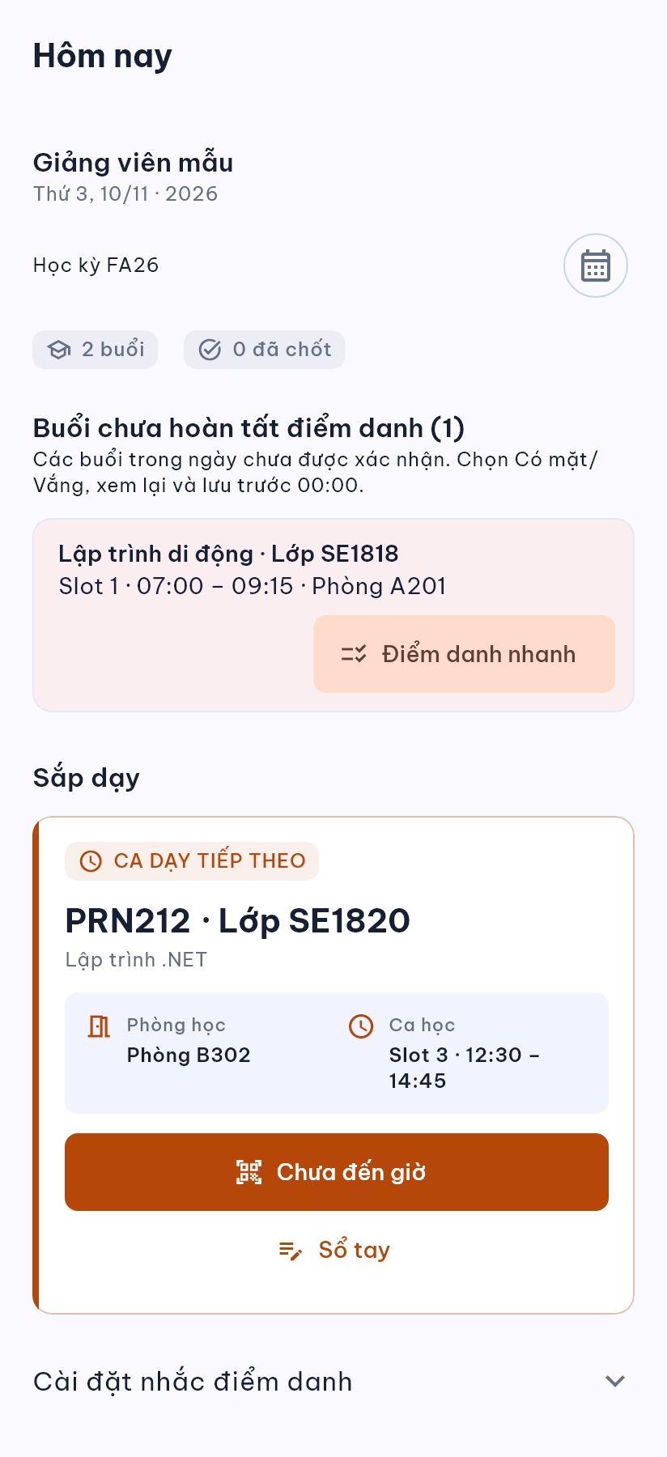
PRM323 / LAB 02 / ACCESSIBILITY & RESPONSIVE
Kiểm tra tương phản và hai độ rộng
Kiểm tra | Minh chứng và phạm vi
Tương phản chữ | Trắng / nút #C2410C: 5,18:1. Chữ chính / nền sáng: 16,29:1.
Vùng chạm | Theme nút đặt tối thiểu 48 × 48 dp. Kiểm riêng icon và vùng chạm tùy biến.
Chữ và trạng thái | Rà chữ nội dung ≥14 sp. Trạng thái hiển thị nhãn chữ cùng màu.
Hai độ rộng | Ảnh render Hôm nay, Lịch tuần và Tài khoản tại 360 và 412 dp.
360 dp
412 dp
Nguồn ảnh: Flutter với dữ liệu mẫu.
FAP Smart Lecturer / PRM323
10 / 12
Notes:
https://github.com/FeliCd/lecture_mobile/blob/493cb29/lib/lab2/theme.dart
Minh_chung_UI_Lab2_2026-11-10.zip: fixture 8298cc0, 360×800 và 412×900 dp. Contrast tính từ token của mã hiện tại. Chưa nghiệm thu toàn ứng dụng trên thiết bị và TalkBack.

Slide 11
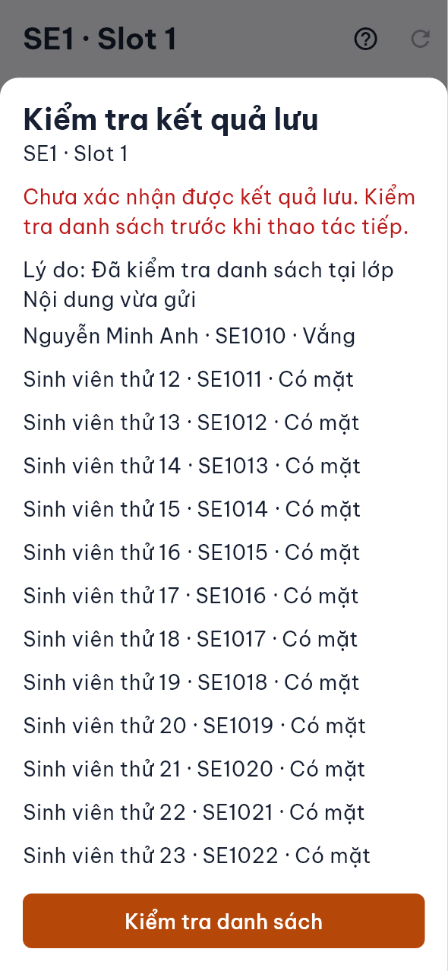
PRM323 / LAB 02 / LIVE PROTOTYPE
Kịch bản demo Figma trong 5 phút
Thứ tự | Thao tác cần trình diễn
01 · Mở file | Mở User Flow, Wireframe, Final UI, Design System, Components và Prototype. Chỉ ít nhất 8 màn trong Final UI.
02 · Chạy 3 flow | Mở phiên, sửa điểm danh, tìm lại ghi chú. Kiểm tra Back và đường quay về.
03 · Lỗi và chuyển cảnh | Mở dialog dạng overlay. Minh họa đang lưu, kết quả và phục hồi khi lưu lỗi.
04 · Kiểm tra hồ sơ | Mở Variables, Components, AI log và Flutter handoff trên GitHub.
Mở file Figma
Ảnh Flutter minh họa nhánh phục hồi
FAP Smart Lecturer / PRM323
11 / 12
Notes:
https://www.figma.com/design/169fw8e2Ncj7lUaQHDwinp/PRM323-Lab2-%E2%80%94-FAP-Smart-Lecturer?node-id=7-6
Hướng dẫn thầy: 01 User Flow, 02 Wireframe, 03 Final UI, 04 Design System, 05 Components, 06 Prototype. Mở đủ 8 màn ở Final UI và đối chiếu link view trước buổi chấm. Ảnh là Flutter fixture, không xác nhận các tương tác trong Figma.

Slide 12
PRM323 / LAB 02 / FLUTTER HANDOFF
Ánh xạ từ thiết kế sang Flutter
Token tham chiếu | Flutter
Primary sáng | CampusColors.action #C2410C
Space và radius | CampusSpace 4–24 · CampusRadius 12 / 16 / 24
Typography | ThemeData · Be Vietnam Pro
Component | Flutter
Primary button | AppPrimaryButton
Card và tìm kiếm | CampusCard / TeachingPeriodCard · CampusSearchField
Dialog và trạng thái | campusConfirm · CampusLoadingState / EmptyState / ErrorState
Handoff theo từng màn
Ghi chú slide có sáu mục handoff cho từng màn trong trang 08.
Trước khi nộp, gắn link node Figma cho từng màn, bổ sung minh chứng Stitch theo vòng và kiểm tra quyền xem hai link.
Flutter handoff
Screen spec
FAP Smart Lecturer / PRM323
12 / 12
Notes:
Handoff tham chiếu theo tám màn hiển thị ở trang 08. Bổ sung link node Figma trước khi nộp.
https://github.com/FeliCd/lecture_mobile/blob/493cb29/flutter-handoff.md
https://github.com/FeliCd/lecture_mobile/blob/493cb29/design/screen-spec.md
https://github.com/FeliCd/lecture_mobile/blob/493cb29/lib/lab2/theme.dart
S00 Đăng nhập
Layout — SafeArea, nội dung cuộn
Components — Nút Google, loading, lỗi
States — Chờ / đang đăng nhập / bị từ chối
Interactions — Chọn tài khoản Google
Navigation — Xác thực và có quyền giảng viên mới vào Home
UI constraints — Chữ dài, kiểm 360/412 dp
S01 Hôm nay
Layout — Danh sách buổi theo ngày, nhãn học kỳ
Components — TeachingPeriodCard, điểm danh nhanh, nhắc
States — Loading / rỗng / lỗi / có buổi
Interactions — Chọn buổi, mở phiên hoặc sổ tay
Navigation — Home mở màn buổi, Back quay lại Home
UI constraints — Giữ lớp, slot và phòng dễ nhận biết
S02 Lịch dạy
Layout — Ngày hoặc tuần, lưới theo slot
Components — Điều hướng ngày, bộ lọc, ô lịch
States — Loading / không khớp / buổi hủy hoặc dời
Interactions — Đổi ngày, chọn môn và mở buổi
Navigation — Lịch mở chi tiết buổi, Back giữ phạm vi ngày
UI constraints — Ngày cuộn ngang trên lịch tuần, giữ thông tin slot
S04 Lớp học
Layout — Danh sách lớp theo học kỳ
Components — Ô tìm kiếm, bộ lọc, thẻ lớp
States — Loading / không có lớp / không khớp / lỗi
Interactions — Tìm theo mã lớp hoặc môn, mở lớp
Navigation — Danh sách mở S05
UI constraints — Tên môn và lớp dài vẫn dễ đọc
S05 Chi tiết lớp
Layout — Header lớp và nhóm tab
Components — Danh sách sinh viên, lịch sử, thống kê
States — Loading / thiếu dữ liệu / lỗi quyền
Interactions — Đổi tab, tra sinh viên hoặc phiên
Navigation — Từ S04, mở S03 hoặc công cụ lớp khi có quyền
UI constraints — Hiển thị trạng thái bằng chữ và màu
S03 Phiên QR
Layout — Thông tin buổi, chế độ QR và Sinh viên
Components — QR, đếm ngược, tìm kiếm, xác nhận chốt
States — OPEN / QR hết hạn / stale / CLOSED
Interactions — Hiện QR, sửa với lý do, xác nhận chốt
Navigation — Từ buổi học, Back quay về mà không chốt
UI constraints — Ẩn QR khi không hợp lệ, giữ nút chính trong vùng thấy
S06 Sổ tay
Layout — Nội dung theo lớp, ngày và slot
Components — Ô ghi chú, trạng thái tự lưu
States — Chưa lưu / đã lưu / lỗi lưu
Interactions — Ghi và mở lại đúng buổi trên máy
Navigation — Từ thẻ buổi hoặc Trợ lý
UI constraints — Bàn phím không che vùng nhập, hiển thị lưu trên máy
S11 Tài khoản
Layout — Thông tin user, giao diện và công cụ
Components — Theme selector, học kỳ, thông báo, đăng xuất
States — Loading / có hoặc thiếu quyền / lỗi
Interactions — Chọn giao diện hoặc học kỳ, đăng xuất
Navigation — Mở từ avatar, đăng xuất về Đăng nhập
UI constraints — Nhãn và hành động rõ với chữ lớn

